Slide 1
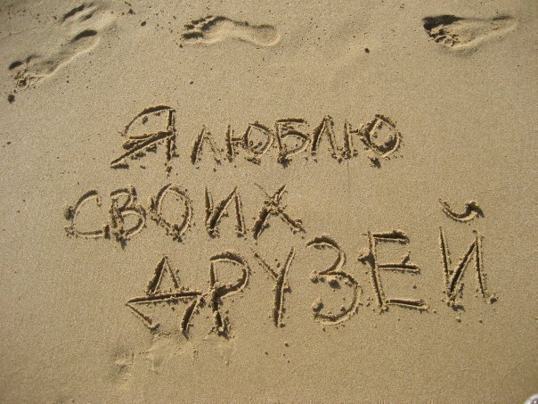

МОУ «Хмелевицкая средняя общеобразовательная школа» Шахунского района Нижегородской области
Урок развития речи
в 7 классе
«Друзья мои, прекрасен наш союз»
Учитель русского языка и литературы Спиридонова Светлана Павловна
Здоровьесберегающие
технологии развития речи

Slide 2
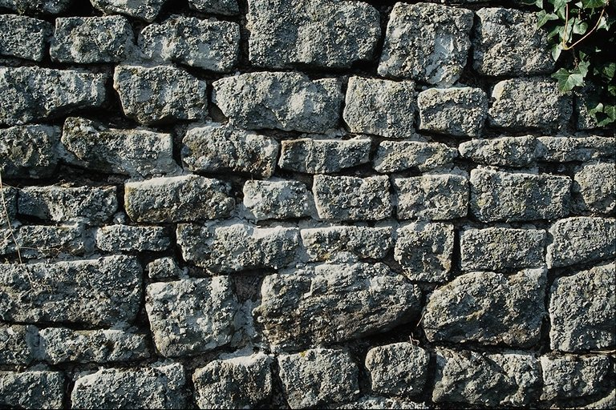
Цель и задачи урока
Цель: способствовать развитию устной речи учащихся через применение здоровьесберегающих речевых технологий.
Задачи урока:
обучающая: создать условия для формирования навыков работы с текстом, способствующих развитию умения публичного выступления учащихся, посредством приемов и стратегий технологии критического мышления;
развивающая: способствовать развитию речи, памяти, мышления, эмоциональности подростков;
воспитывающая: воспитывать коммуникативные качества личности, нравственность, толерантность.

Slide 3
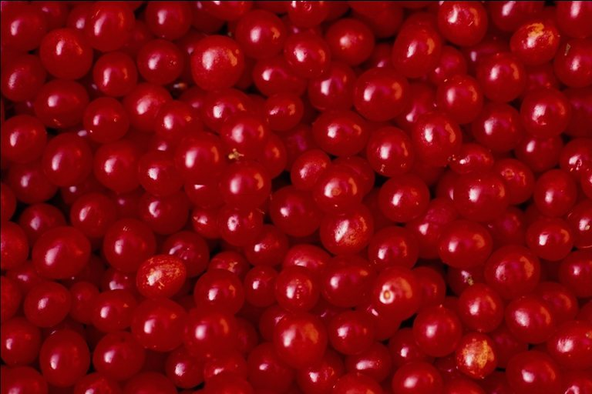
Тема урока
План урока
Организационно-мотивационный | Вызов | Проверка готовности к уроку Проверка домашнего задания Мотивация изучения темы Постановка цели и задач урока Раскрытие идеи урока
Операционно- регулирующий | Осмысление | Прием «Ассоциация» Стратегия «Чтение с остановками» Прием «Верно-неверно» Стратегия «Зигзаг» Прием «Кластер» Стратегия «Дебаты»
Итоговый | Рефлексия | Прием «Интервью» Письмо по кругу (sms) Домашнее задание

Slide 4
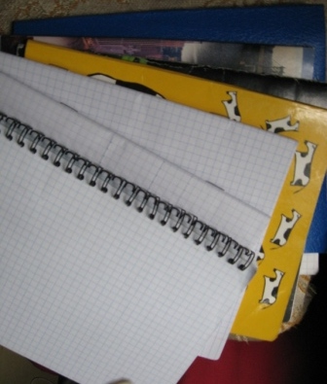

Тезис
Аргументы, факты
Вывод
Пункт 1
Самооценка | Оценка группы | Оценка работы ученика на уроке учителем | Индивидуальные задания | Пометки

Slide 5
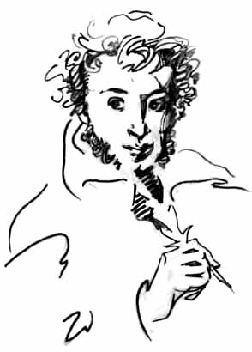
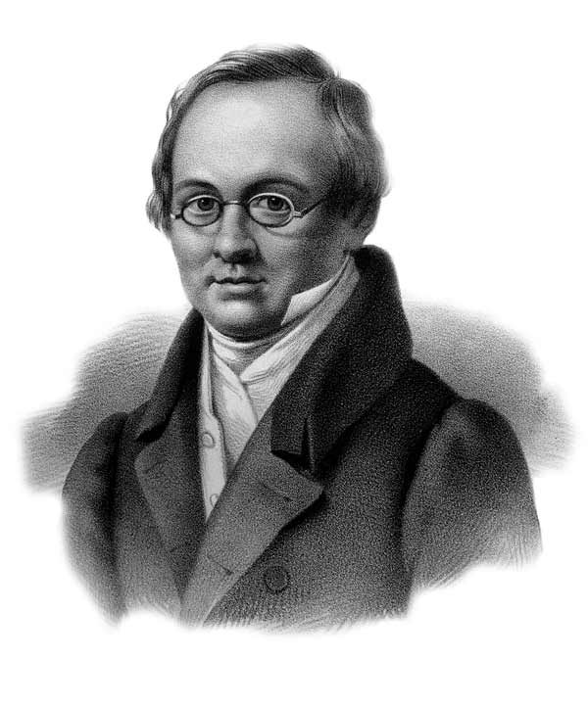
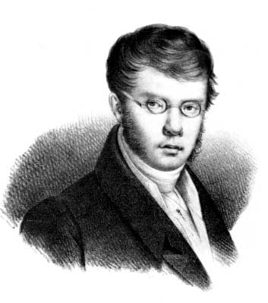
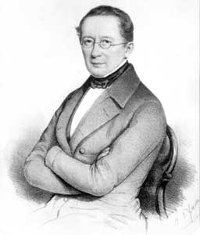
«Друзья мои, прекрасен наш союз»
ИДЕЯ
урока
Антон Дельвиг
Друзья мои, прекрасен наш союз!
Он как душа неразделим и вечен —
Неколебим, свободен и беспечен
Срастался он под сенью дружных муз.
И ты пришел, сын лени вдохновенный,
О Дельвиг мой: твой голос пробудил
Сердечный жар, так долго усыпленный,
И бодро я судьбу благословил.
Иван Пущин
Поэта дом опальный,
О Пущин мой, ты первый посетил;
Ты усладил изгнанья день печальный,
Ты в день его лицея превратил.
Ты, Горчаков, счастливец с первых дней,
Хвала тебе — фортуны блеск холодный
Не изменил души твоей свободной:
Все тот же ты для чести и друзей.
Александр Горчаков

Slide 6
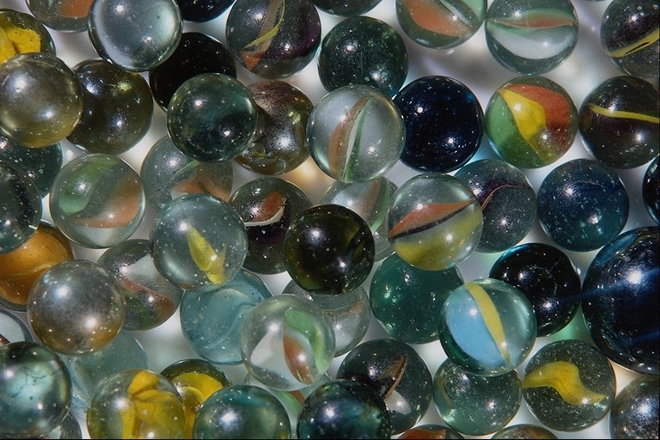

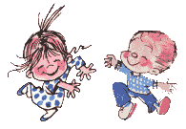
Тема урока
Прием «Ассоциация»

Slide 7

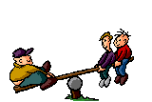
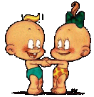
А
С
С
О
Ц
И
А
Ц
И
И
Д оброжелательность
Р адость
У равновешенность
Ж изнерадостность
Б ескорыстие
А ктивность

Slide 8
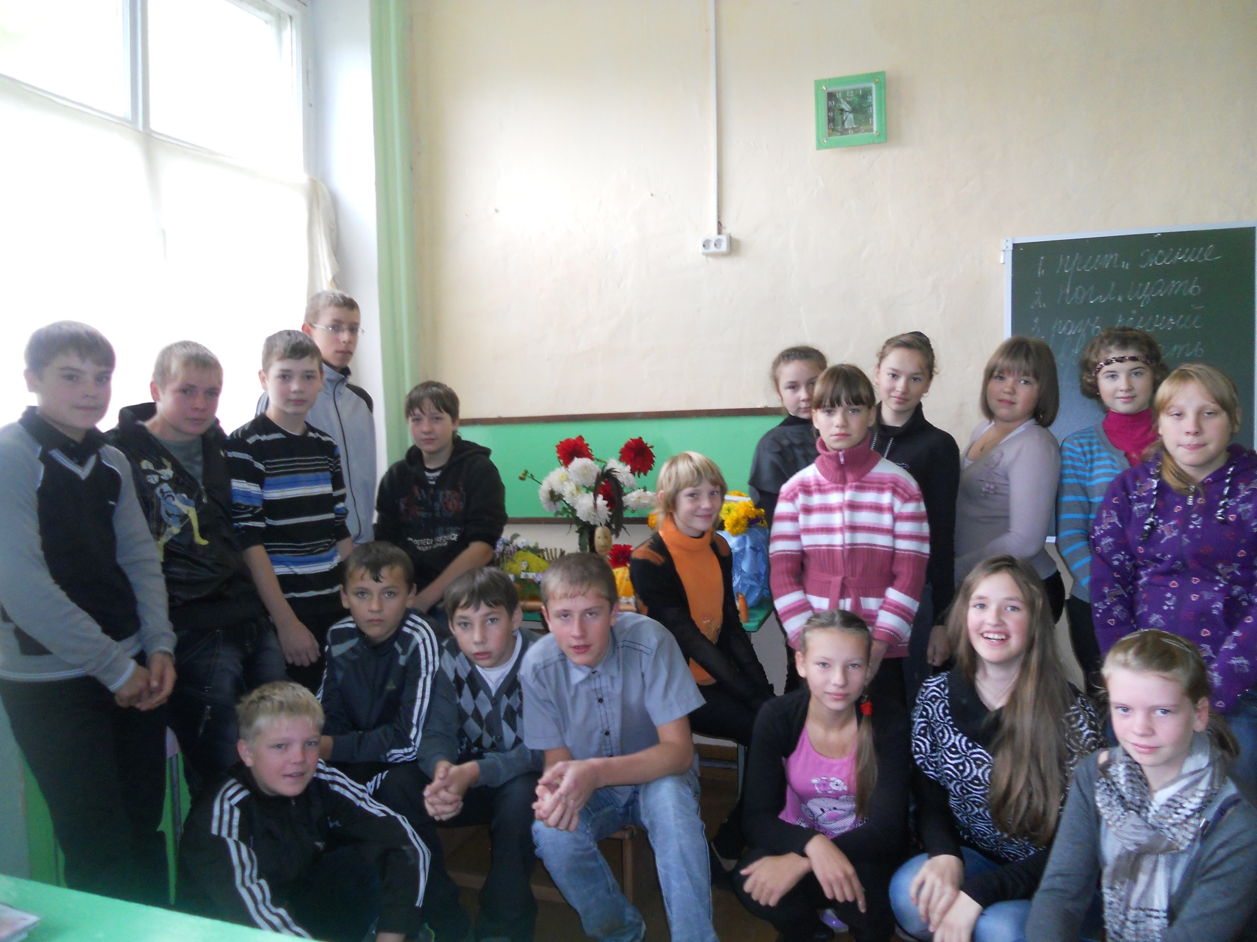
Страница в Интернете
Проверка домашнего задания

Slide 9
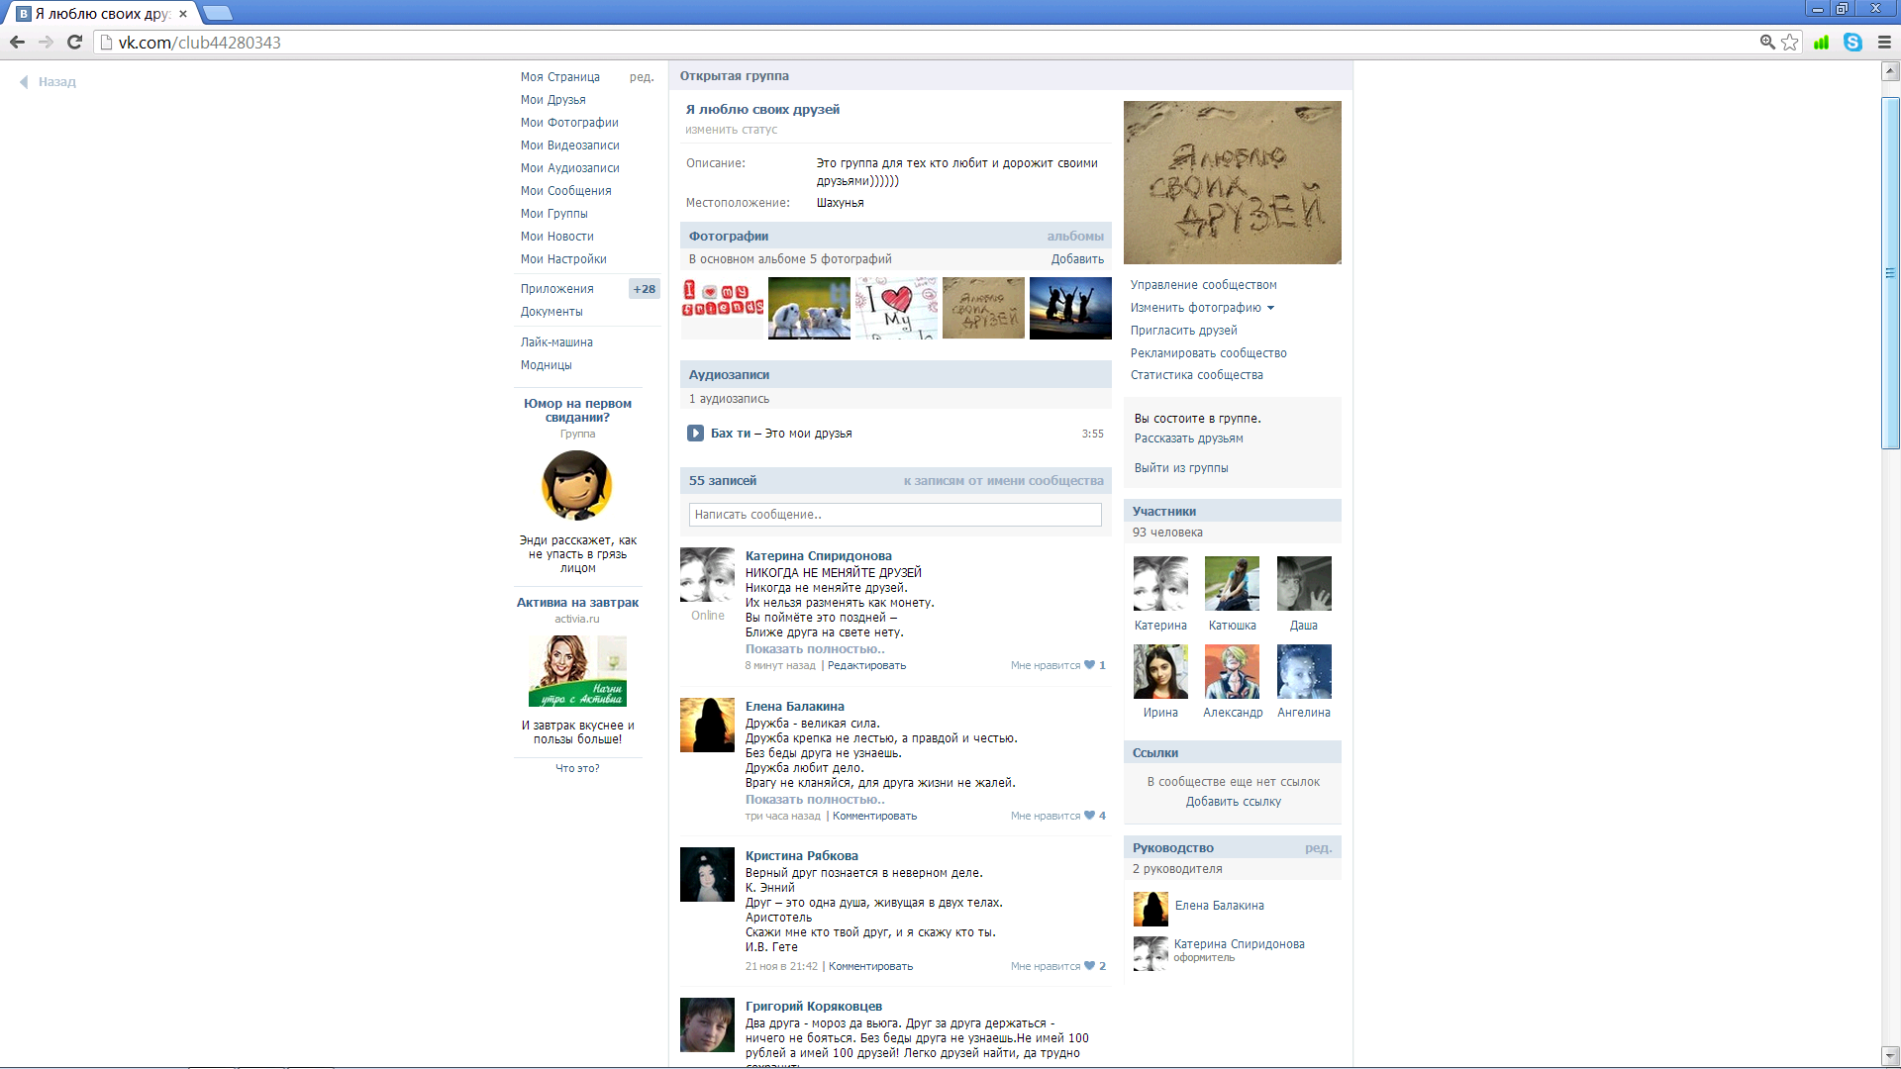
http://vk.com/club44280343

Slide 10
Тезис
Аргументы, факты
Вывод
Пункт 1
Самооценка | Оценка группы | Оценка работы ученика на уроке учителем | Индивидуальные задания | Пометки

Slide 11
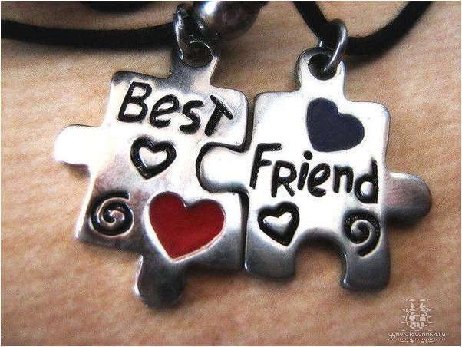
Стратегия
«Чтение с остановками»

Slide 12
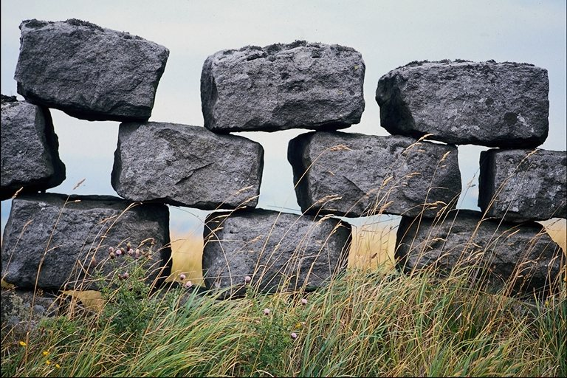
Прием «Верно-неверно»
1. Действие происходит во время войны во Афганистане.
2. Жители попросили медицинскую помощь у советских медиков в соседнем селе.
3. Если не сделать немедленную операцию, девочка умрёт от потери крови.
4. Помочь девочке решился вьетнамский мальчик Хань.
5. Чтобы сдержать рыдания, Хань крепко стиснул зубы.
6. Успокоила малыша его мама.
7. Хань был готов умереть, чтобы девочка осталась жить.
8. Хань жертвовал собой ради дружбы.
Ответы:
неверно
неверно
верно
верно
неверно
неверно
верно
верно

Slide 13
Тезис
Аргументы, факты
Вывод
Пункт 1
Самооценка | Оценка группы | Оценка работы ученика на уроке учителем | Индивидуальные задания | Пометки

Slide 14
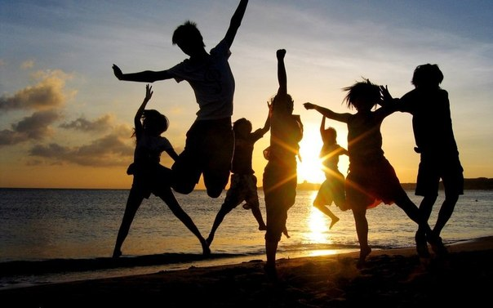
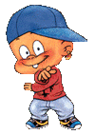
физкультминутка

Slide 15


Приём «Кластер»
дружба
ложь
корысть
подлость
Меркантильность
предательство
фальшь
лицемерие

Slide 16
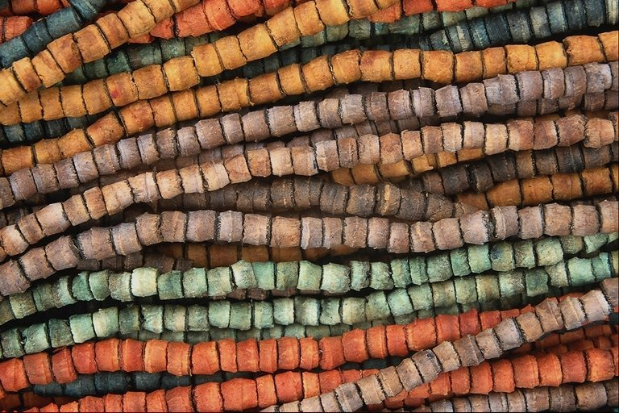

Стратегия «Дебаты»
Критерии оценки выступлений:
- убедительность;
- логичность;
- аргументированность;
- эмоциональность;
- грамотность речи.

Slide 17
Тезис
Аргументы, факты
Вывод
Пункт 1
Самооценка | Оценка группы | Оценка работы ученика на уроке учителем | Индивидуальные задания | Пометки

Slide 18
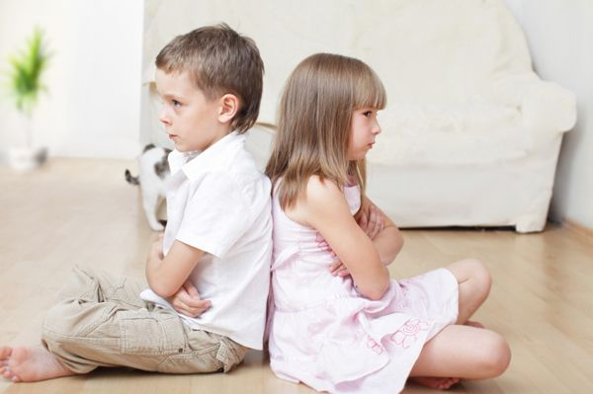
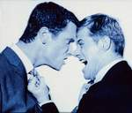
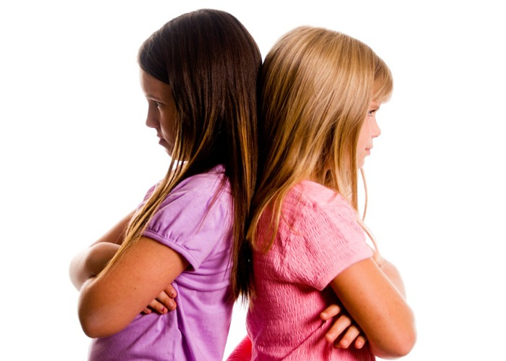
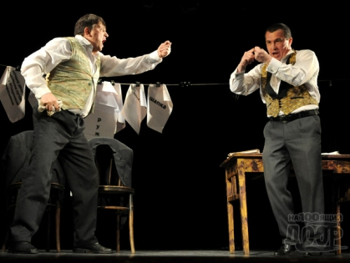

Slide 19


Презентация Насти

Slide 20
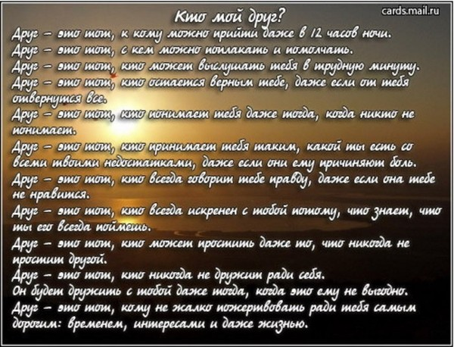

Slide 21


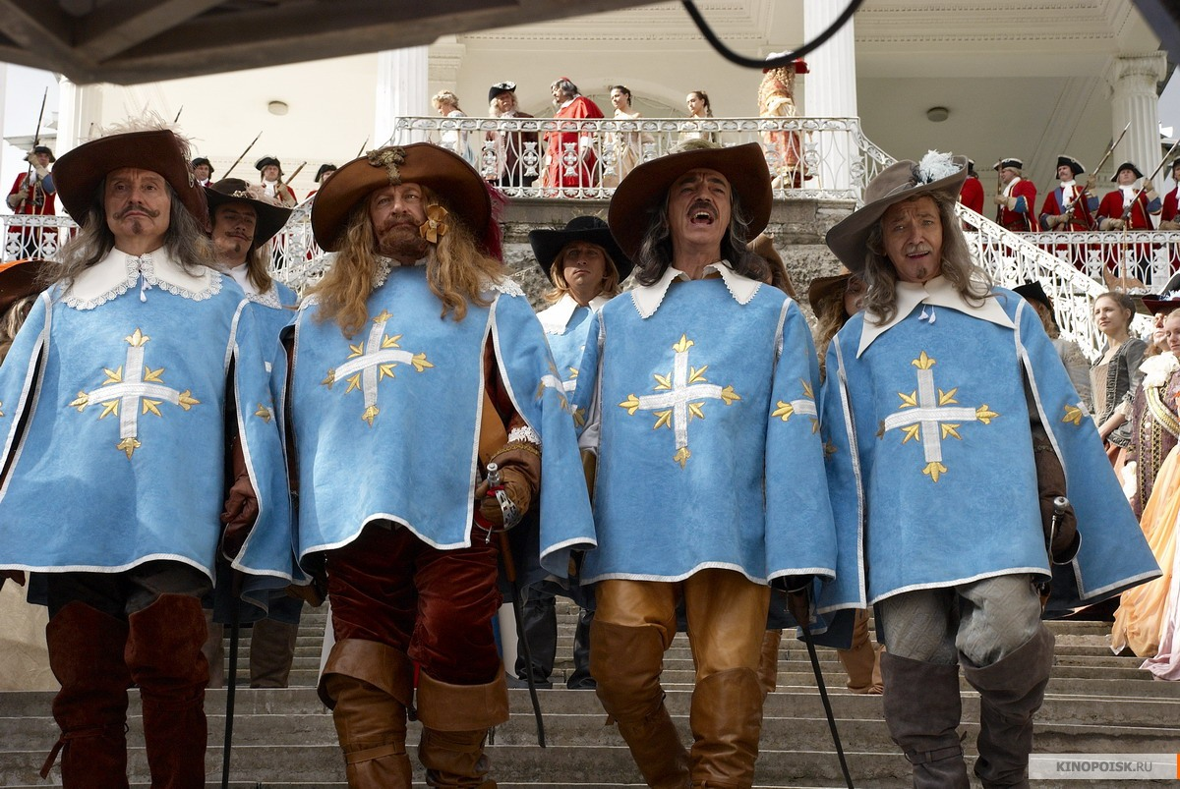
Рекомендуем посмотреть фильмы
о настоящей дружбе
«Возвращение трёх мушкетёров»

Slide 22
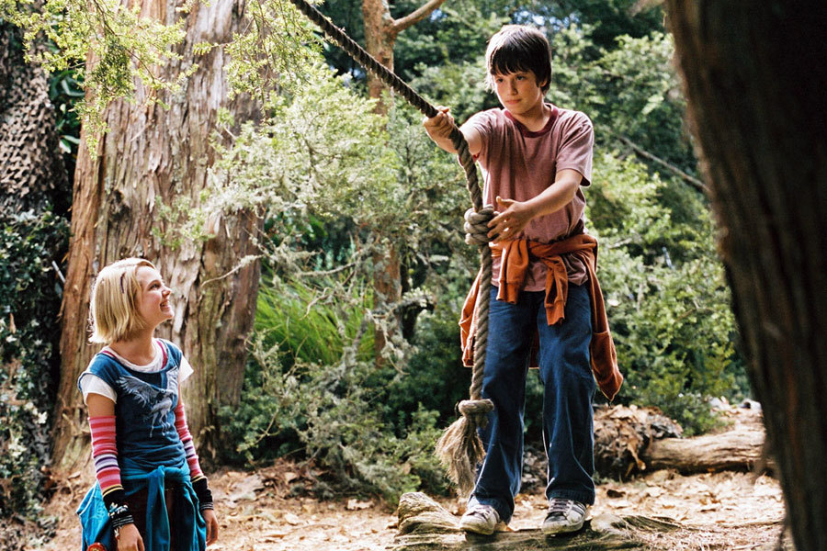
Рекомендуем посмотреть фильмы
о настоящей дружбе
«Мост в Тираберию»

Slide 23
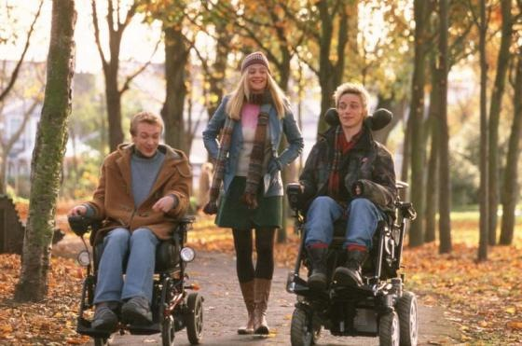
Рекомендуем посмотреть фильмы
о настоящей дружбе
«А в душе я танцую»

Slide 24
Стратегия «Дебаты»
Критерии оценки выступлений:
- убедительность;
- логичность;
- аргументированность;
- эмоциональность;
- грамотность речи.

Slide 25
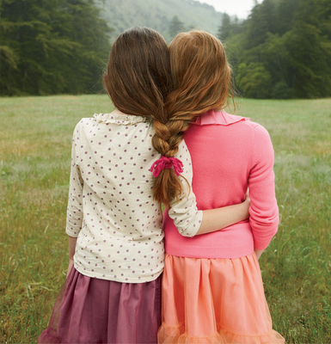
Вместе мы сила!

Slide 26

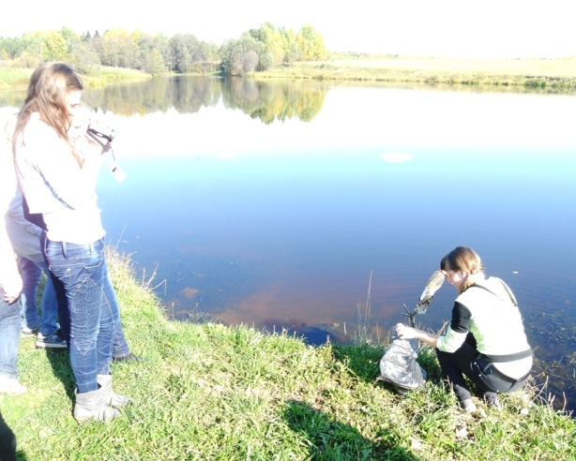
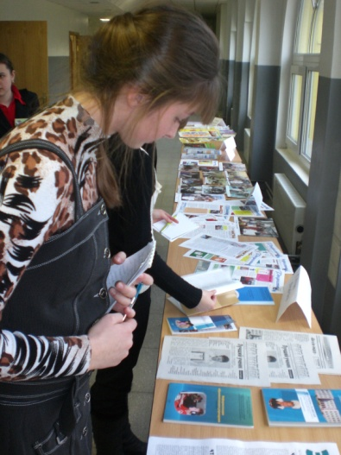
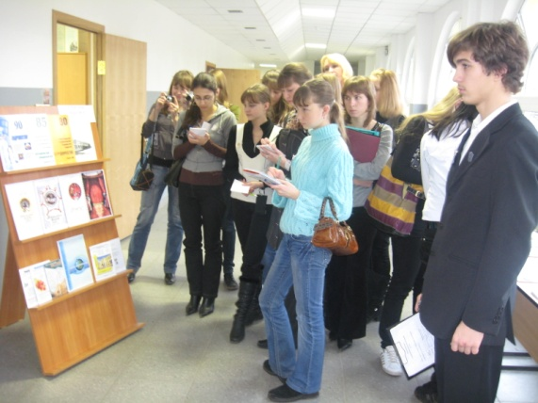

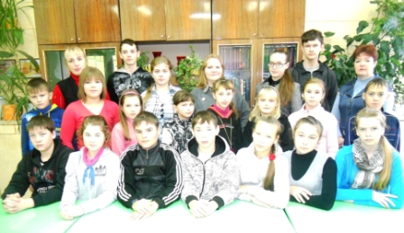

Slide 27
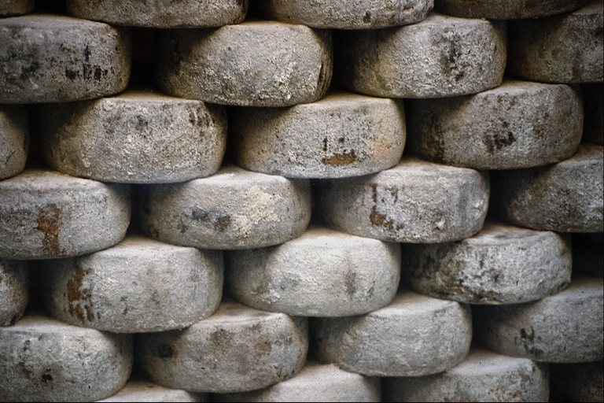
Основы дружбы

Slide 28
«Друзья мои, прекрасен наш союз!»
ИДЕЯ
урока
Антон Дельвиг
Друзья мои, прекрасен наш союз!
Он как душа неразделим и вечен —
Неколебим, свободен и беспечен
Срастался он под сенью дружных муз.
И ты пришел, сын лени вдохновенный,
О Дельвиг мой: твой голос пробудил
Сердечный жар, так долго усыпленный,
И бодро я судьбу благословил.
Иван Пущин
Поэта дом опальный,
О Пущин мой, ты первый посетил;
Ты усладил изгнанья день печальный,
Ты в день его лицея превратил.
Ты, Горчаков, счастливец с первых дней,
Хвала тебе — фортуны блеск холодный
Не изменил души твоей свободной:
Все тот же ты для чести и друзей.
Александр Горчаков

Slide 29
Домашнее задание:
Подготовьте текст публичного выступления о дружбе.

Slide 30

Спасибо за урок!

Slide 31
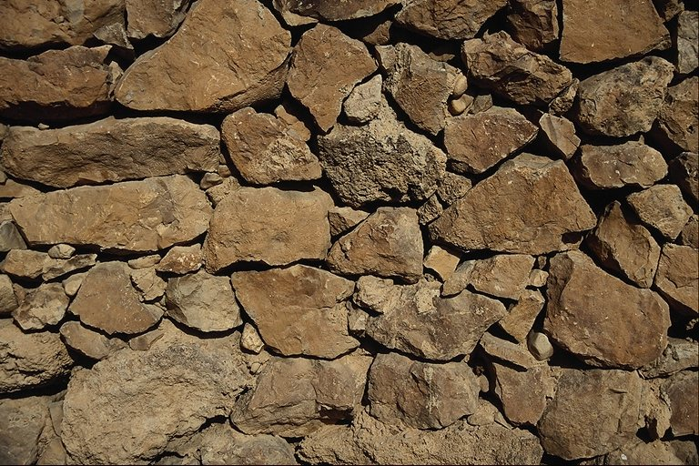
Пункт 2
Пункт 1
Пункт 3

